Slide 1
Seminário de Microbiologia
Tema: Trato respiratório superior

Slide 2
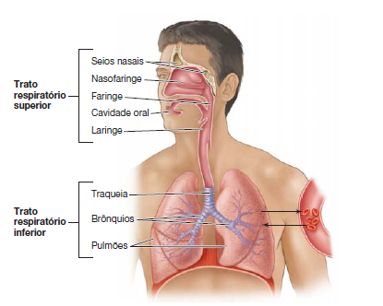
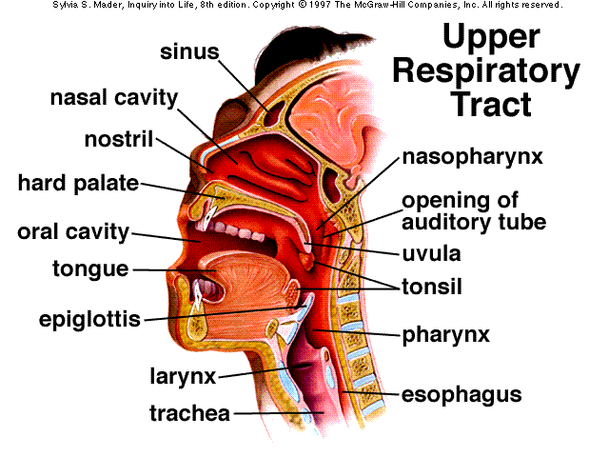
O TRATO RESPIRATÓRIO SUPERIOR

Slide 3
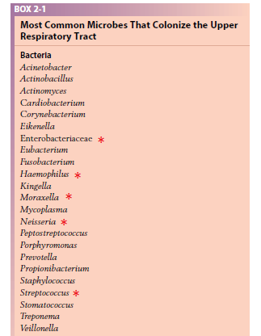
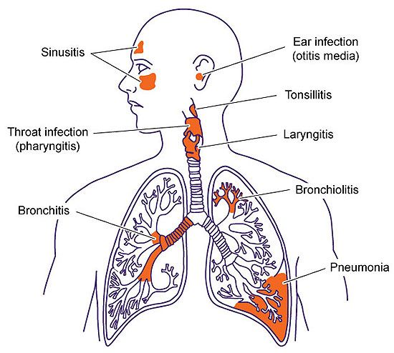
TRATO RESPIRATÓRIO SUPERIOR - Microbiota
Notes:
Sinusite = infecção nos seios paranasais; Faringite e Laringite = inflamação da mucosa da faringe (“garganta”) e da laringe respectivamente; Tonsilite ou Amigdalite = inflamação das tonsilas palatinas (“amígdalas); Oitite média = infecção no ouvido médio, relacionado ao trato respiratório superior por causa da conexão através do óstio faringeo da tuba auditiva, que conecta a faringe ao ouvido médio.

Slide 4
Moraxella Catarrhalis

Slide 5
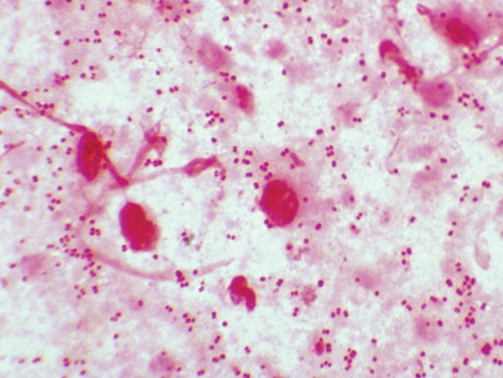
MORAXELLA CATARRHALIS
Arranjo: Diplococo
Gram-negativo
Oxidase positivo
Aeróbio
Imóvel
Não flagelado
Tamanho: 0,5 - 1,5μm em diâmetro
3º patógeno mais importante do Trato Respiratório humano
1º: Streptococcus pneumoniae
2º: Haemophilus influenzae

Slide 6
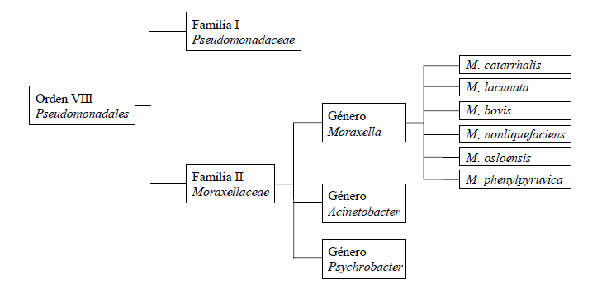
MORAXELLA CATARRHALIS - Taxonomia
Domínio: Bacteria
Filo: Proteobacteria
Classe: Gammaproteobacteria

Slide 7
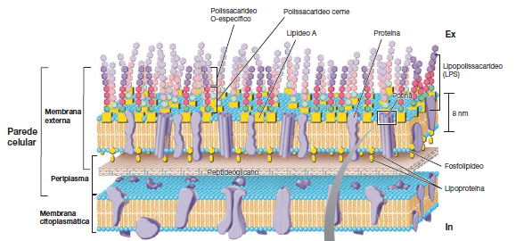
MORAXELLA CATARRHALIS - Morfologia
Gram - Negativa: Parede Celular
Notes:
LPS = composto pelo Polissacarídeo O, Polissacarideo interno (cerne) e Lipídeo A (tóxico) = endotoxina → Importante no mecanismo de patogenicidade

Slide 8
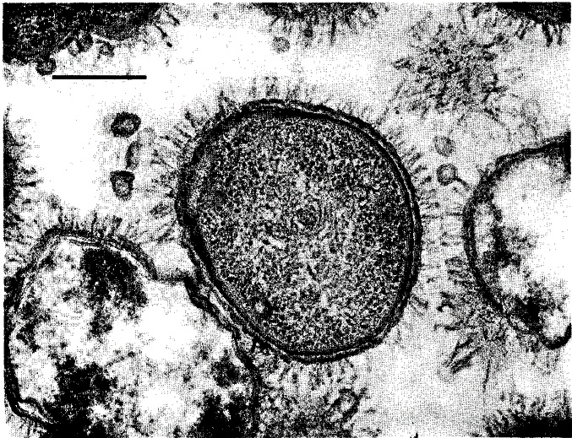
MORAXELLA CATARRHALIS - Morfologia
Cápsula e fímbrias/pili (em algumas cepas)
Notes:
Pili tipo IV = confere mobilidade pulsante
Cápsula = importante fator de virulência (biofilme)

Slide 9
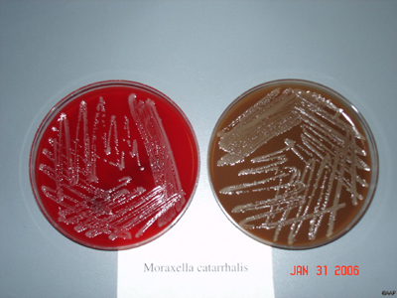
Condições de cultivo
Crescem tanto em ágar chocolate como em ágar sangue
Temperatura 35-37°C
Colônias opacas e cinzentas

Slide 10
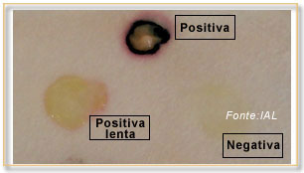
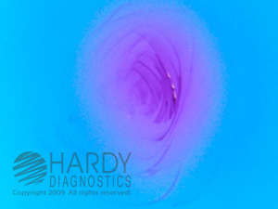
Caracterização da cultura
Produção oxidase e catalase
Não fermentam glicose, maltose, frutose e sacarose
Não hemolíticas
DNAse positivas
Redução de nitratos e nitritos
Moraxella catarrhalis

Slide 11
Fatores de virulência & Mecanismos de Patogenicidade
Patogenicidade: capacidade de um microrganismo em causar doença.
Virulência: é a medida da patogenicidade, é a capacidade relativa de um patógeno em provocar doenças. A virulência é o resultado de interações patógeno-hospedeiro; estimada por DL50
Fatores de virulência: fatores que aprimoram a capacidade de invasão promovendo uma infecção patogênica. Vários desses fatores de virulência são enzimas, toxinas, proteínas de membrana, entre outros.
Mecanismo de patogenicidade: estratégia utilizada pelo patógeno para causar a doença no hospedeiro

Slide 12
Fatores de virulência & Mecanismos de Patogenicidade
Resistência a antibióticos: descoberta de cepa ß-lacmatase positiva ; expressão dos genes BRO-1 e BRO-2, exclusivos da espécie.
Proteínas de membrana externa -Copb: proteína de superfície envolvida na aquisição de ferro a partir de moléculas de lactoferrina ou transferrina hospedeiras.
-UspA1 e UspA2: proteína dimérica associada à adesão às células epiteliais humanas. Isolados da proteína possuem alta afinidade com a fibronectina extracelular das células hospedeiras, além de dar resistência às qualidades bactericidas do soro sanguíneo.

Slide 13
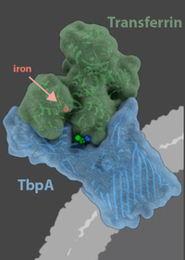
Fatores de virulência & Mecanismos de Patogenicidade
Proteínas captadoras de Ferro: captação de íons ferro do hospedeiro. Expressos em maior frequência quando o ferro se torna escasso.
-Proteínas de ligação á transferrina: duas subunidades TbpA e TbpB estão envolvidas na ligação à transferrina para adquirir ferro para a célula bacteriana.
-Proteínas de ligação à lactoferrina: duas subunidades LbpA e LbpB, demonstram ligar-se à lactoferrina para extrair o ferro.

Slide 14
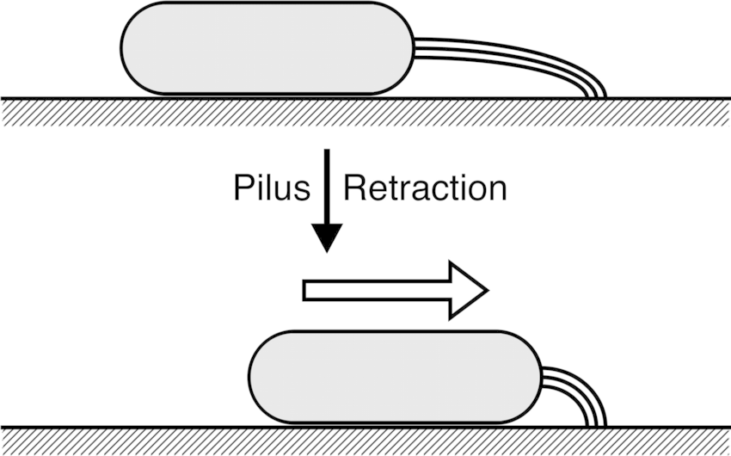
Fatores de virulência & Mecanismos de Patogenicidade
Pili: classe pili tipo IV auxilia na adesão celular por localização e reconhecimento de sítios específicos para adesão, além de permitir uma forma de motilidade celular, a motilidade pulsante (motilidade por deslizamento sobre uma superfície sólida).

Slide 15
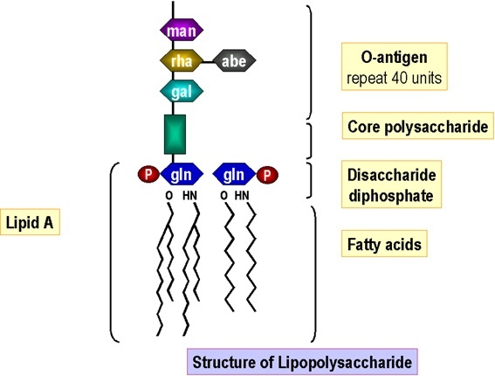
Fatores de virulência & Mecanismos de Patogenicidade
Formação de biofilme importante para colonização e proteção contra o sistema imunológico
→ agregado de bactérias revestidas por matriz exopolissacarídica.
→ UspA1, UspA2, TFP
Lipooligossacarídeo (LOS) endotoxina
semelhante a LPS
não apresenta cadeias laterais de antígeno O longas
Notes:
barreira a difusao de alguns antimicrobianos. Isso pode dificultar o tratamento pq algumas bacterias no interior do biofilme mostram acentuada resistencia aos antimicrobianos em contraste com a mesma cepa bacteriana que cresce em meio de cultura.

Slide 16
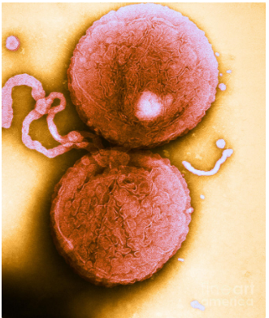
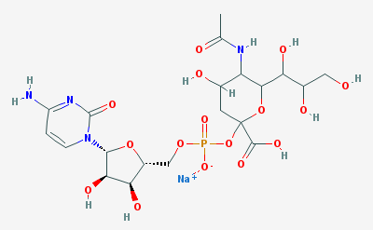
Fatores de virulência & Mecanismos de Patogenicidade
LOS
→ imitam estruturas do hospedeiro, podendo escapar da resposta imunológica do hospedeiro
-resíduo de galactose que fazem parte de uma estrutura que sao
quimicamente idênticas a algumas células
-na presença da sialiltransferase (enzima bacteriana) e CMP-NANA
(substrato do hospedeiro ou da bactéria), o resíduo sofre sialilação
SIALILAÇÃO confere mimetismo molecular
→ também ajuda na aderência e invasão
CMP-NANA
ácido siálico
Notes:
function of host sialic acid is to regulate innate immunity,, and microbes have evolved various strategies for subverting this process by decorating their surfaces with sialylated oligosaccharides that mimic those of the host.
It is of interest that the LOS of serum-sensitive gonococci undergoes sialylation in vivo, a modification that allows the isolate to become serum resistant and that seems critical in the pathogenesis of mucosal infection.

Slide 17
Fatores de virulência & Mecanismos de Patogenicidade
ADESÃO, COLONIZAÇÃO pili tipo IV, usp A1, usp A2, LOS, biofilme
PRODUÇÃO DE TOXINA LOS
CAPTAÇÃO DE NUTRIENTES Copb (lactoferrina, transferrina)
EVASÃO DAS DEFESAS DO HOSPEDEIRO biofilme, inibição da ação do complemento (uspA2, LOS, cápsula)
Notes:
inibicao da acao do complemento = C3 (pro enzima, precisa ser clivada) se liga na superfície da bactéria, impedindo a ação do complemento pq o o C3 não vai ser clivado e não vai ter continuidade da cascata proteolitica (responsavel pela lise, intensificacao da resposta imunologica)
sistema complemento faz parte da imunidade mediada por anticorpos, inclui proteinas que atuam no sist de defesa inato e adaptativo.
capsula tem antigeno K

Slide 18
Manifestações clínicas
A bactéria Moraxella catarrhalis está relacionada à diversas doenças. Dentre elas:
Otite média
Infecção do trato respiratório inferior
Sinusite

Slide 19
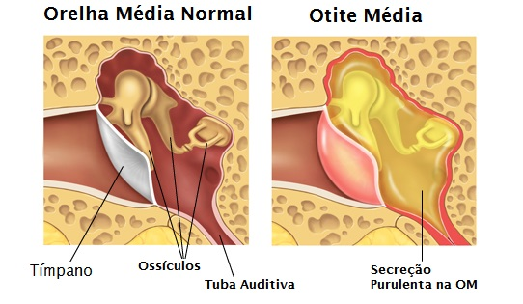
Manifestações clínicas - Otite média
Muito comum na infância
Afeta o ouvido médio
Acúmulo de pus atrás do tímpano
Sintomas: dor de ouvido (otalgia), febre, perda de audição

Slide 20
Manifestações clínicas - infecções no trato respiratório inferior
Mais comum em pacientes com DPOC, pneumonia, idosos e em casos de infecções hospitalares
Traqueobronquite: inflamação da traquéia e brônquios, levando a tosse e secreção purulenta
Pneumonia: inflamação dos alvéolos pulmonares, com formação de secreções, comprometendo a respiração

Slide 21
Manifestações clínicas - Sinusite
Inflamação da mucosa dos seios paranasais. Geralmente acompanhada da inflamação da mucosa nasal (rinossinusite)
Provoca obstrução nasal, rinorréia (excesso de muco), dores na face, febre e tosse
Pode ser classificada de acordo com a duração dos sintomas:
Aguda: 30 dias
Subaguda: 1~3 meses
Recorrente: >3 episódios agudos em um ano
Crônica: > 3 meses

Slide 22
Principais Bactérias Causadoras de Sinusite
Em adultos as bactérias mais comumente isoladas nos seios paranasais de pacientes com rinossinusite bacteriana são:
Streptococcus pneumoniae: 20 - 40%;
H. influenzae: 20 - 30%;
M. catarrhalis: 5 - 10%;
outras espécies de estreptococos.
Em crianças, os agentes mais comuns da rinossinusite bacteriana são:
S. pneumoniae: 35 - 42%;
H. influenzae e M. catarrhalis: 21 - 28%;
Streptococcus pyogenes e os anaeróbios: 3 - 7%.

Slide 23
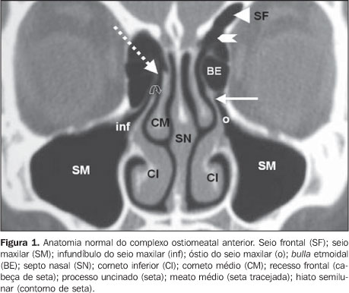
Mas como eu pego Sinusite?
Acreditava-se que a inflamação primária do revestimento do seio maxilar fosse a maior causa da sinusite, entretanto, avanços têm demonstrado que a maioria das doenças sinusais começa a partir do bloqueio do Complexo Ostiomeatal, que compromete a drenagem normal , diminui a ventilação e precipita a doença.
Stammberger e Kennedy, que definiram o complexo ostiomeatal como a unidade funcional do complexo etmoidal que representa o lugar final de drenagem e ventilação comum aos seios maxilar e frontal e das células etmoidais anteriores.

Slide 24
Mas como eu pego Sinusite?
Todos os seios contêm bactérias. Com as bactérias presentes nos seios, pequenas alterações como um leve espessamento da mucosa no complexo ostiomeatal podem causar uma drenagem sinusal inadequada e infecção.
Fatores predisponentes mais comuns para a sinusite crônica:
Infecção viral recente das vias aéreas superiores;
Rinite alérgica;
Infecção odontogênica;
Variação anatômica no Ostiomeatal.

Slide 25
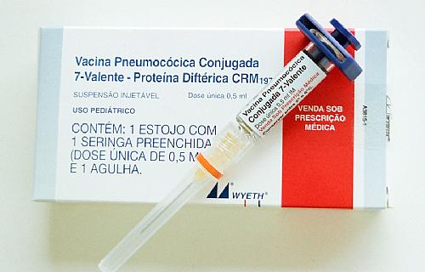
Epidemiologia da Moraxella Catarrhalis
Moraxella Catarrhalis é membro da microbiota normal de 40 a 50% das crianças em idade escolar
Em crianças menores de 2 anos a taxa de colonização é maior que 80% devido a ausência de anticorpo IgG
Em crianças saudáveis existe uma variação cíclica sazonal da colonização, com o pico sendo no inverno
Com a introdução da vacina pneumocócica conjugada, ocorreu um aumento na prevalência de Moraxella

Slide 26
Epidemiologia da sinusite
Fatores que aumentam o risco:
Idade: crianças, devido a uma menor via aérea e a falta de anticorpos estão mais suscetíveis
cigarro: em um estudo realizado de 1988 à 1994 ficou comprovado que o risco de contrair sinusite aumenta muito com o uso ativo de cigarro
Refluxo gastroesofágico: pacientes com refluxo apresentam uma taxa maior de sinusite
Anormalidades anatômicas: desvio de septo por exemplo aumenta o risco de infecção

Slide 27
Formas de controle
Tratamento dos doentes (remédios, cirurgias)
Cirurgia para desvio de septo
Evitar uso de cigarro

Slide 28
Mas sinusite é perigoso?
Em crianças, a sinusite aguda é responsável por 5-10% das complicações infecciosas no trato respiratório superior
Entre as pessoas que têm complicações, 11% gera cegueira
Pode ocorrer meningite a partir da sinusite e o índice de mortalidade nesse caso é de 1 à 2,5%
Pode também ocorrer doenças intracranianas e a taxa de mortalidade nesse caso oscila de 20 a 40%
Obs: esses valores variam de acordo com a região estudada!

Slide 29
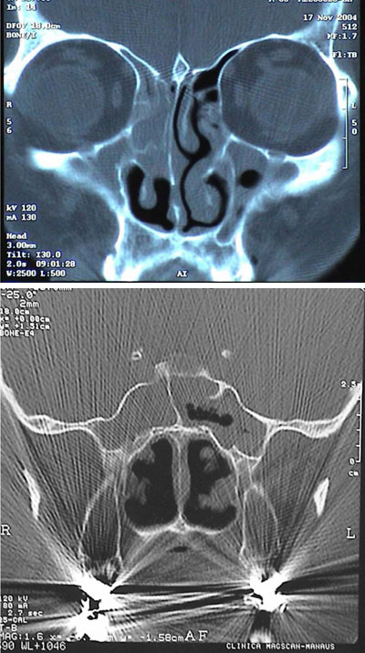
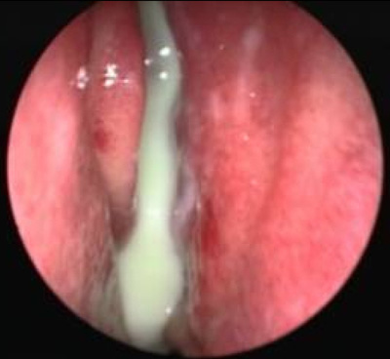
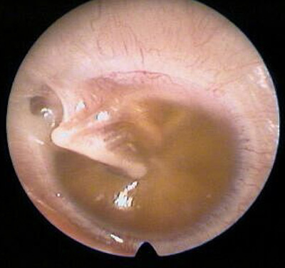
Diagnóstico da Otite e Sinusite
Presença de sintomas (ex: dor de ouvido, dor ou pressão facial, congestão e obstrução nasal)
Endoscopia nasal(Fig. 1) e Otoscopia(Fig. 2)
Radiografia e Tomografia Computadorizada(Fig. 3)
Hemograma completo
Figura 1: Presença de secreção purulenta em meato médio a esquerda.
Figura 2: Membrana timpânica opaca e levemente retraída à esquerda.
Figura 3:Presença de edema de mucosa e secreção no interior de seios maxilares, etmoidais e até seio esfenoidal.

Slide 30
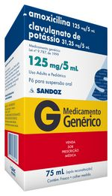
Tratamento da Otite e Sinusite
Lavagem com Solução salina isotônica ou hipertônica
Aplicação de corticoides nasais em spray
Uso de antimicrobiano: Amoxicilina
Terapia alternativa: Amoxicilina-clavulanato
Cirurgia

Slide 31
Referências
1. Virulence mechanisms of Moraxella in the pathogenesis of infection. Perez Vidakovics ML1, Riesbeck K. Disponível em <https://www.ncbi.nlm.nih.gov/pubmed/19405217>
2.Beta-lactamases: Sua importância na resistência bacteriana. Departamento de microbiologia Universidade de São Paulo. Disponível em <http://www.icb.usp.br/bmm/mariojac/index.php?option=com_content&view=article&id=47&Itemid=57&lang=br>
3. PITREZ, Paulo M.C; PITREZ, José L.B. Infecções agudas das vias aéreas superiores – diagnóstico e tratamento ambulatorial. Jornal de Pediatria. 79(Supl.1):S77-S86. Disponível em: <http://www.jped.com.br/conteudo/03-79-S77/port.pdf>.
4. FUNDAÇÃO OTORRINOLARINGOLOGIA. Sinusite. Disponível em: <http://www.sinusite.org.br/>
5. ANVISA. Tratamento das infecções comunitárias e relacionadas à assistência à saúde diante da resistência microbiana. Trato respiratório. Disponível em: <http://www.anvisa.gov.br/servicosaude/controle/rede_rm/cursos/atm_racional/modulo3/comunitarias12.htm>
6. VRIES, Stefan ,et al. Molecular Aspects of Moraxella catarrhalis Pathogenesis. Disponível em: <http://pubmedcentralcanada.ca/pmcc/articles/PMC2738133/>.
7. ZALESKI, A, et al. Lipooligosaccharide P^{k}(Galα1-4Galβ1-4Glc) Epitope of Moraxella catarrhalis Is a Factor in Resistance to Bactericidal Activity Mediated by Normal Human Serum. Disponível em: <http://iai.asm.org/content/68/9/5261.full>.
8.VERDUIN, C. M. et al. Moraxella catarrhalis: from Emerging to Established Pathogen. CLINICAL MICROBIOLOGY REVIEWS, v. 15, n. 1, p. 125-144, jan. 2002.
9. MURRAY, P. R.; ROSENTHAL, K. S.; PFALLER, M. A. Medical Microbiology. 7 ed. Philadelphia, USA: Elsevier, 2013. p. 295.
10. MADIGAN, M. et al. Microbiologia de Brock. 14 ed. Porto Alegre: Artmed, 2016.
11.BERNHARD, Sara; SPANIOL, Violeta; AEBI, Christoph. Molecular pathogenesis of infections caused by moraxella catarrhalis in children. Swiss medical weekly, n. 142, p. 01-12, out. 2012. Disponível em: <https://smw.ch/article/doi/smw.2012.13694>.Acesso em: 15 out. 2017.

Slide 32
Referências
12. KONEMAN. Diagnostico microbiologico. 6 ed. [S.L.]: MEDICA PANAMERICAN, 2013. 1696 p.
13. CAUDURO. Moraxella catarrahalis: um antigo microorganismo em novas roupagens. Caderno de farmácia , Cidade, v. 15, n. 1, p. 15-17, mai./out. 2017. Disponível em: <https://www.lume.ufrgs.br/bitstream/handle/10183/19382/000296768.pdf?sequence=1>.Acesso em: 15 out. 2017.

